Slide 1
Вопросы организации медицинской помощи пациентам с диабетической ретинопатией в МО края
Боева Лариса Николаевна,
Руководитель РЭЦ, зав. отделением
амбулаторной эндокринологической помощи,
врач-эндокринолог
Notes:
Выступление на семинаре во Владивостоке 10.10.2022

Slide 2
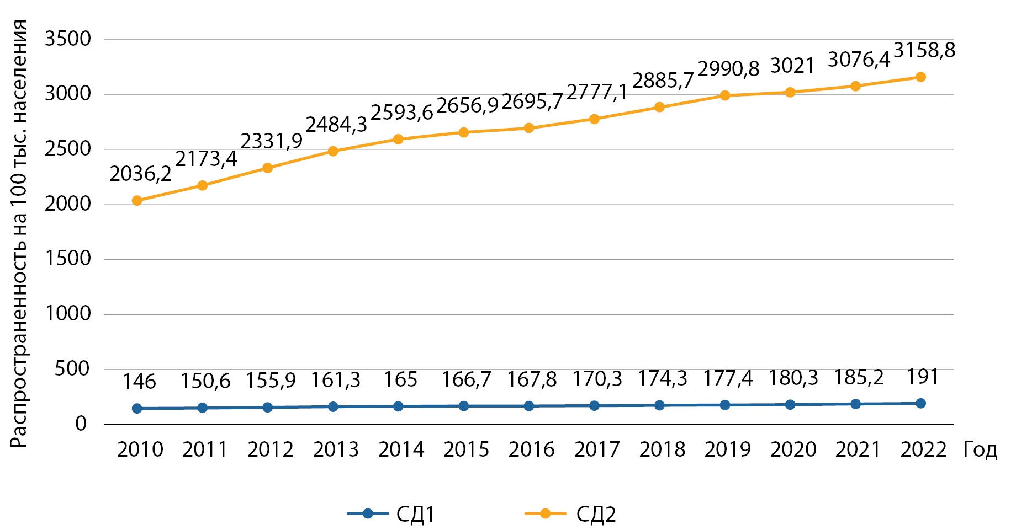
Актуальность
Общая численность пациентов с СД в РФ, состоящих на диспансерном учете по данным регистра: более 4,9 млн. чел. (3,31% населения РФ), из них:
СД1 — 5,58% (277,1 тыс.),
СД2 — 92,33% (4,58 млн),
другие типы СД — 2,08% (103 тыс.)
Частота осложнений на 01.01.2023г. При СД 1 и СД 2:
Ретинопатия 28,9% и 12,3%
Нефропатия 22,8-19,1%
Нейропатия 41,3-23,7%
ИБС 2,2-9,4%
синдром диабетической стопы 2,9-1,3%
ампутаций – 1-0,7%
НАСЕЛЕНИЕ КРАСНОЯРСКОГО КРАЯ 2 845 545 ЧЕЛОВЕК, 113 000 с СД (данные ТФОМС на 2023г.)
Diabetes Mellitus. 2023;26(2):104-123

Slide 3
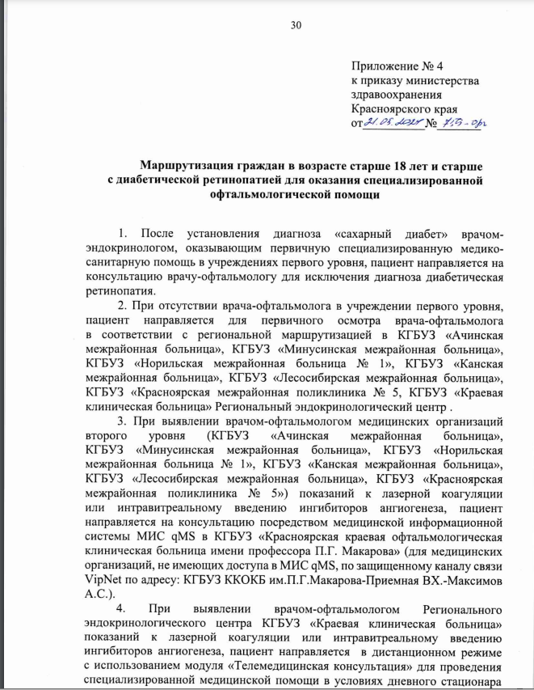
Приказ 759-орг от 21.05.2024 МЗ Красноярского края

Slide 4
Показания для осмотра офтальмолога
1- Сахарный диабет тип 1 через 5 лет от момента постановки диагноза
2- Сахарный диабет тип 2 впервые выявленный и далее ежегодный осмотр.
3- Жалобы на снижение остроты зрения
4- Острота зрения ниже 0,5 (6/12, 20/40)
5- Если проверка остроты зрения или обследование сетчатки не могут быть выполнены при скрининговом обследовании.
6- Пациенты, перенесшие ЛКС, должны быть направлены на повторное полное офтальмологическое обследование.

Slide 5
6.6 Порядок диагностики диабетической ретинопатии у пациентов с СД и оказания им медицинской помощи
1. Врач-эндокринолог/ врач-терапевт направляет пациента в районную/ межрайонную больницу к врачу-офтальмологу. Врач-офтальмолог на приеме оценивает состояние пациента и проводит обязательное обследование:
Определение остроты зрения (визометрия)
Измерение внутриглазного давления (тонометрия)
Биомикроскопия переднего отрезка глаза при расширенном зрачке
Офтальмоскопия при расширенном зрачке
1.1 При отсутствии врача-офтальмолога по месту жительства пациента, пациент направляется врачом-эндокринологом/ врачом-терапевтом к офтальмологу согласно маршрутизации по приказу 759-орг.

Slide 6
Региональный эндокринологический центр

Slide 7
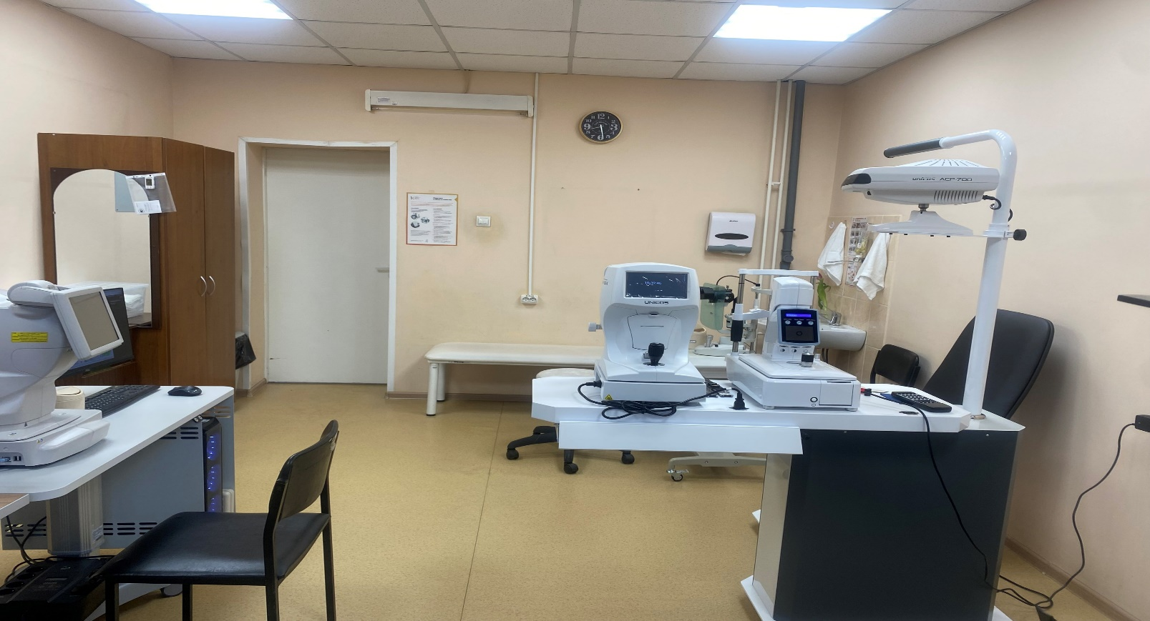
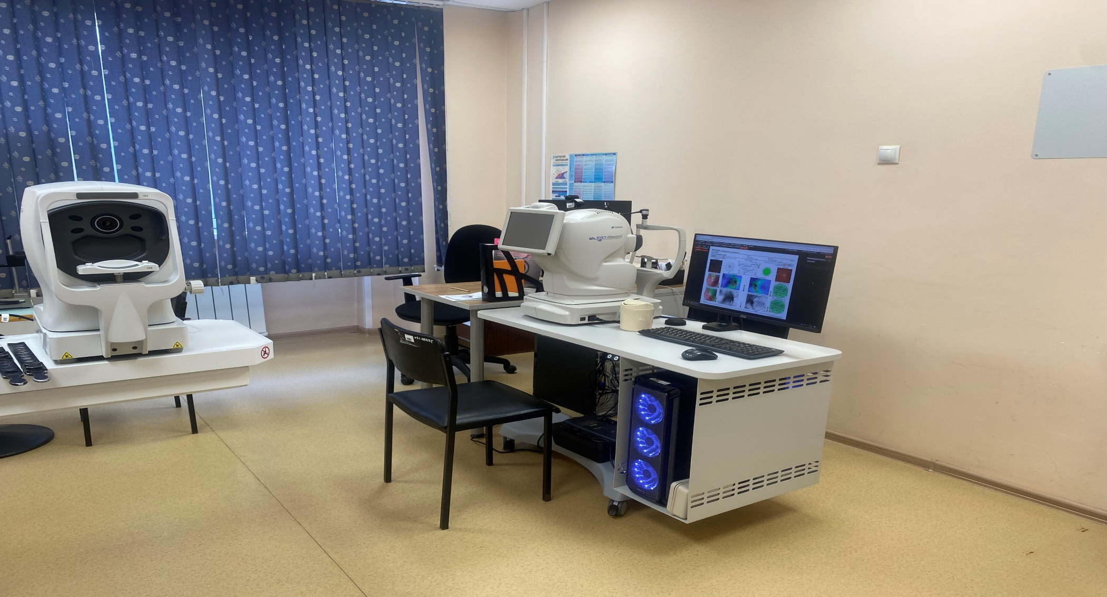
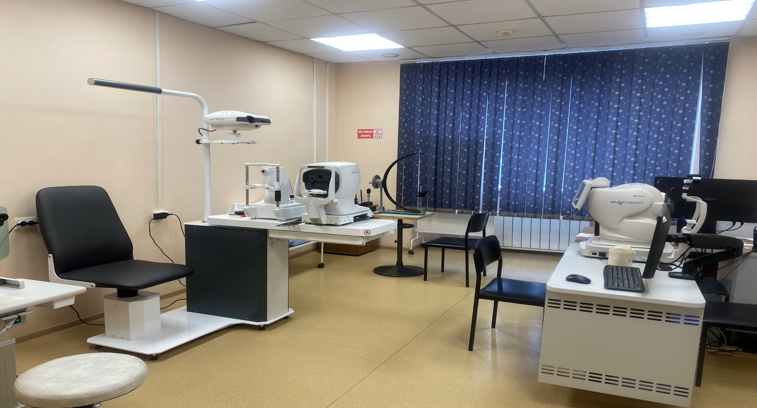
Оснащение кабинета офтальмолога

Slide 8
ВОПРОСЫ ДЛЯ ОБСУЖДЕНИЯ:
1- качество осмотров
2- отчетность, достоверность данных
3- преемственность эндокринолог-терапевт- офтальмолог- отделение лазерной хирургии

Slide 9
Заключение окулиста

Slide 10
Данные федерального регистра СД

Slide 11
Сведения должны быть достоверными
год | Всего ретинопатии по ФР | Пролиферативная ретинопатия по ФР | Слепота по ФР | Слепота по данным ежегодных отчетов эндокринологической службы 49 МО
2019 | 14710 (15,61%) | 932 (6,34%) | 217 (1,48%) | 384
2020 | 13751 (14,51%) | 881 | 206 | 311
2021 | 12780 (13,25%) | 842 | 188 | 274
2022 | 11922 (11,98%) | 805 | 179 | 297
2023 | 11413 (10,75%) | 820 (7,18%) | 165 | 291
2024 нв | 10634 (10,62%) | 775 (7,29%) | 155 (1,46%)

Slide 12
Вопросы…

